Slide 1
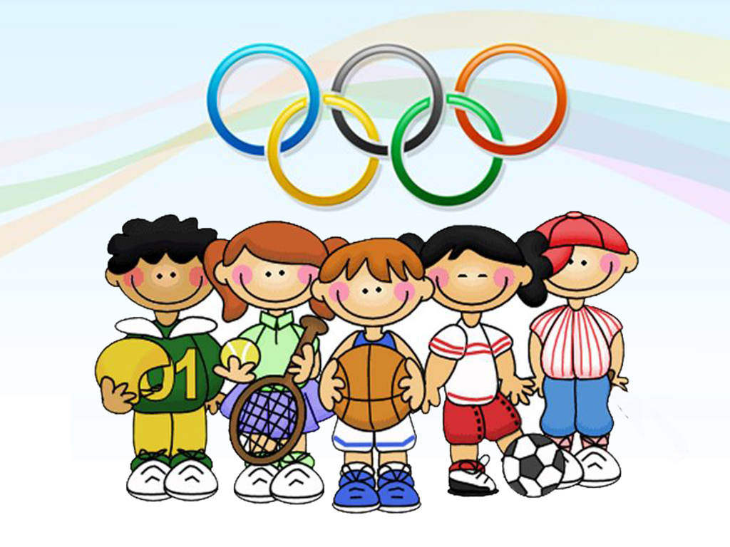
Муниципальное автономное дошкольное образовательное учреждение детский сад № 78 города Тюмени
МАЛАЯ ЛЕТНЯЯ ОЛИМПИАДА

Slide 2
Цель: формирование у дошкольников начальных представлений об Олимпийских играх как части общечеловеческой культуры.
Задачи: формировать представления детей об Олимпийском движении;
познакомить с историей возникновения Олимпийских игр;
активизировать словарь детей (символ, континент, девиз, эмблема, пьедестал);
совершенствовать навыки выполнения основных видов движений;
способствовать формированию ЗОЖ у всех участников образовательного процесса;
воспитывать патриотические чувства, чувство дружбы, взаимовыручки.

Slide 3
Период
Участники проекта: педагоги, дети, родители
Актуальность: развитие физической культуры и спорта становиться важным социальным фактором в жизни современной России.
Олимпийское движение – важная часть культуры человечества. История Олимпийских игр, приобщение к традициям Олимпийского движения может стать частью не только физического, но и нравственного воспитания ребенка. Участие детей в играх, эстафетах, творческих номерах позволяет не только создать условия для укрепления здоровья детей, уверенности в своих силах, но и приблизить дошкольников к предстоящим Олимпийским играм, ощутить дух олимпиады, почувствовать себя маленькими участниками огромной команды спортсменов.
Дети, которые занимаются спортом, всегда активны, успешны, самостоятельны, талантливы, общительны. Олимпийское образование позволяет нам более эффективно организовывать работу по формированию здорового образа жизни дошкольника.

Slide 4
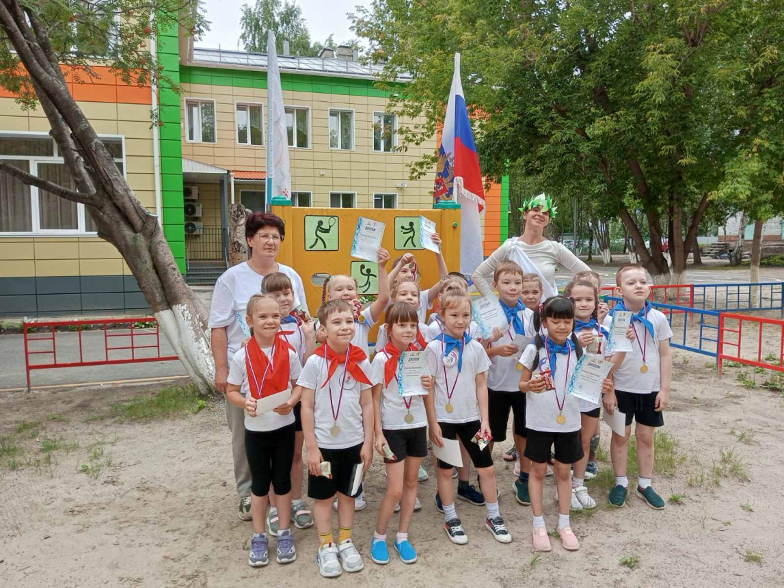
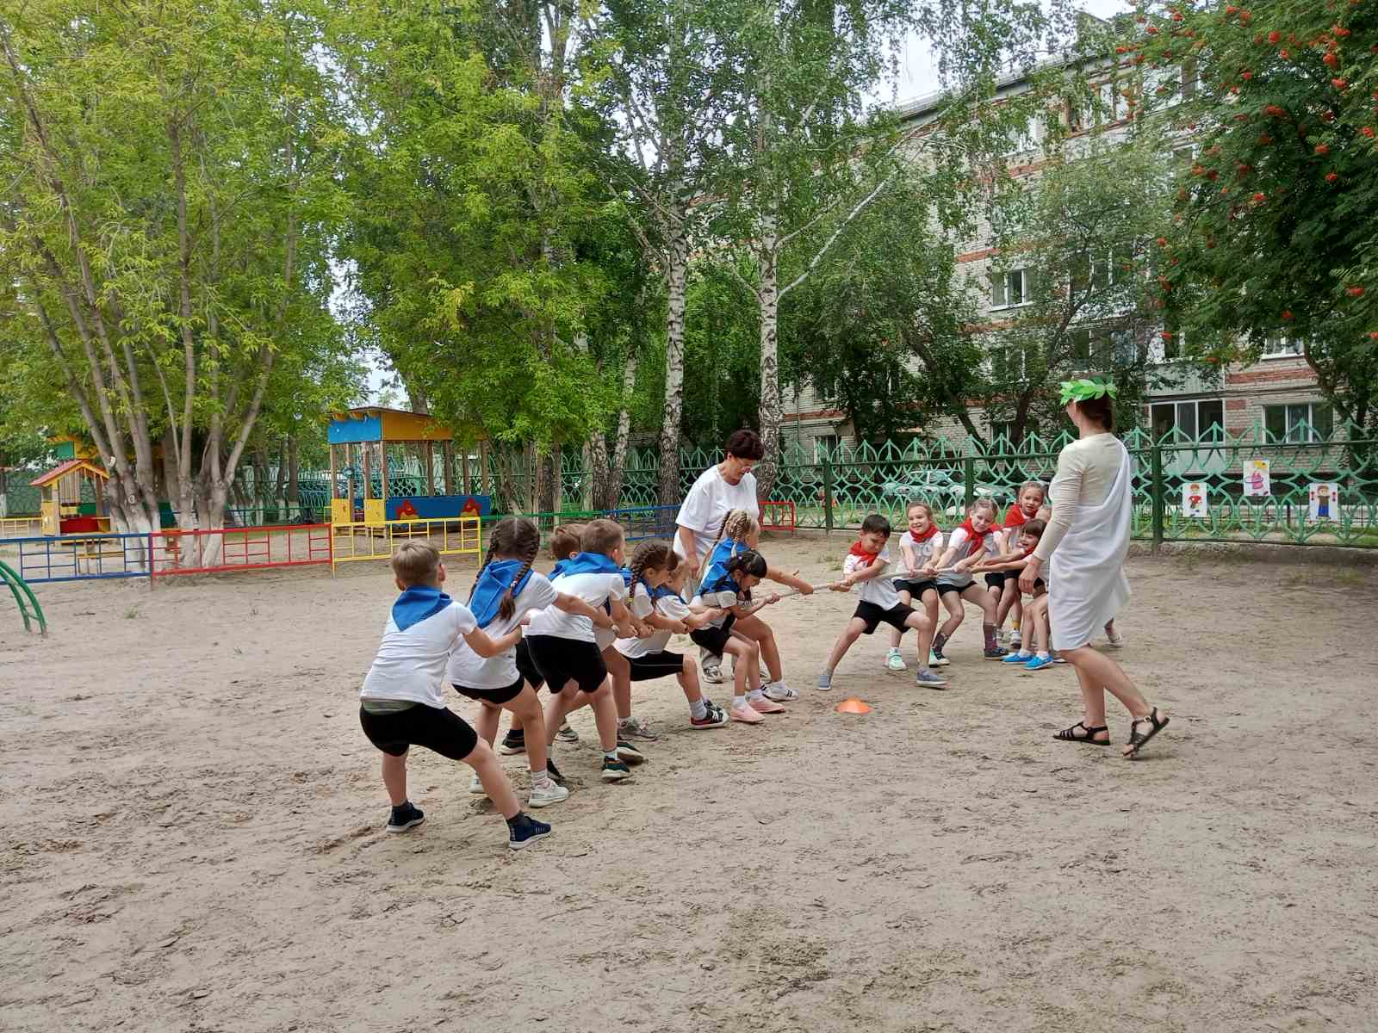

Slide 5
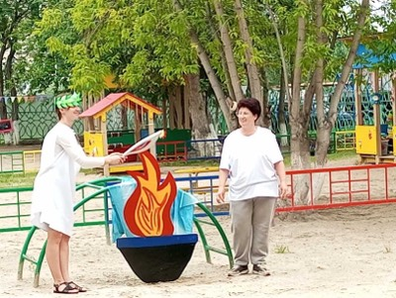
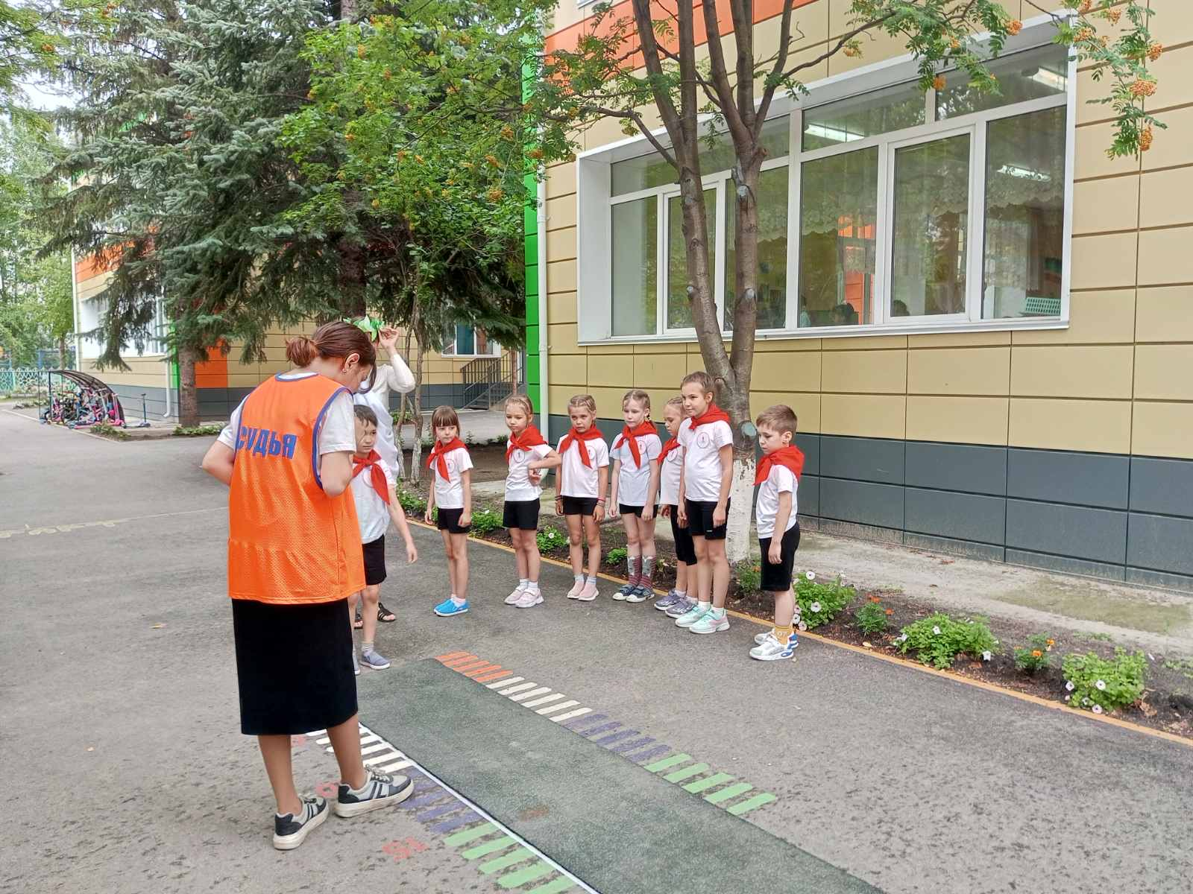

Slide 6
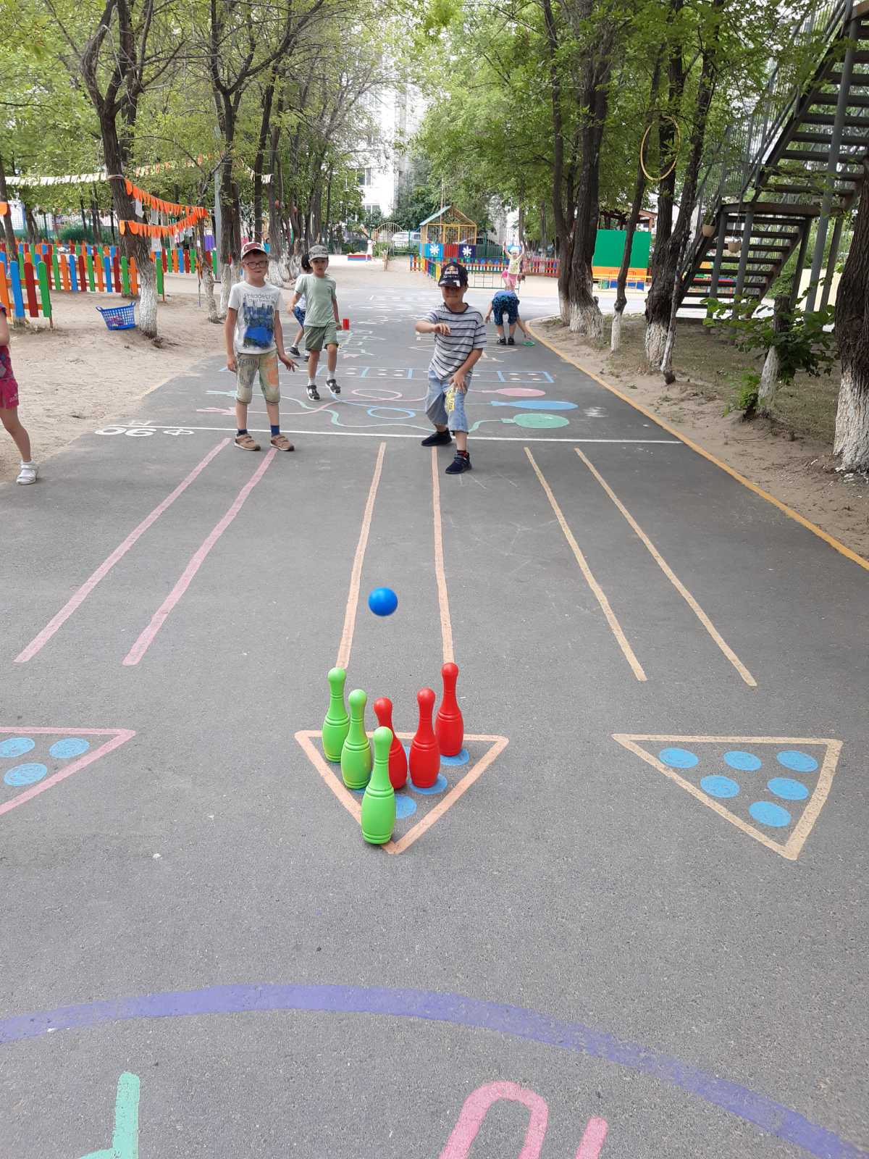
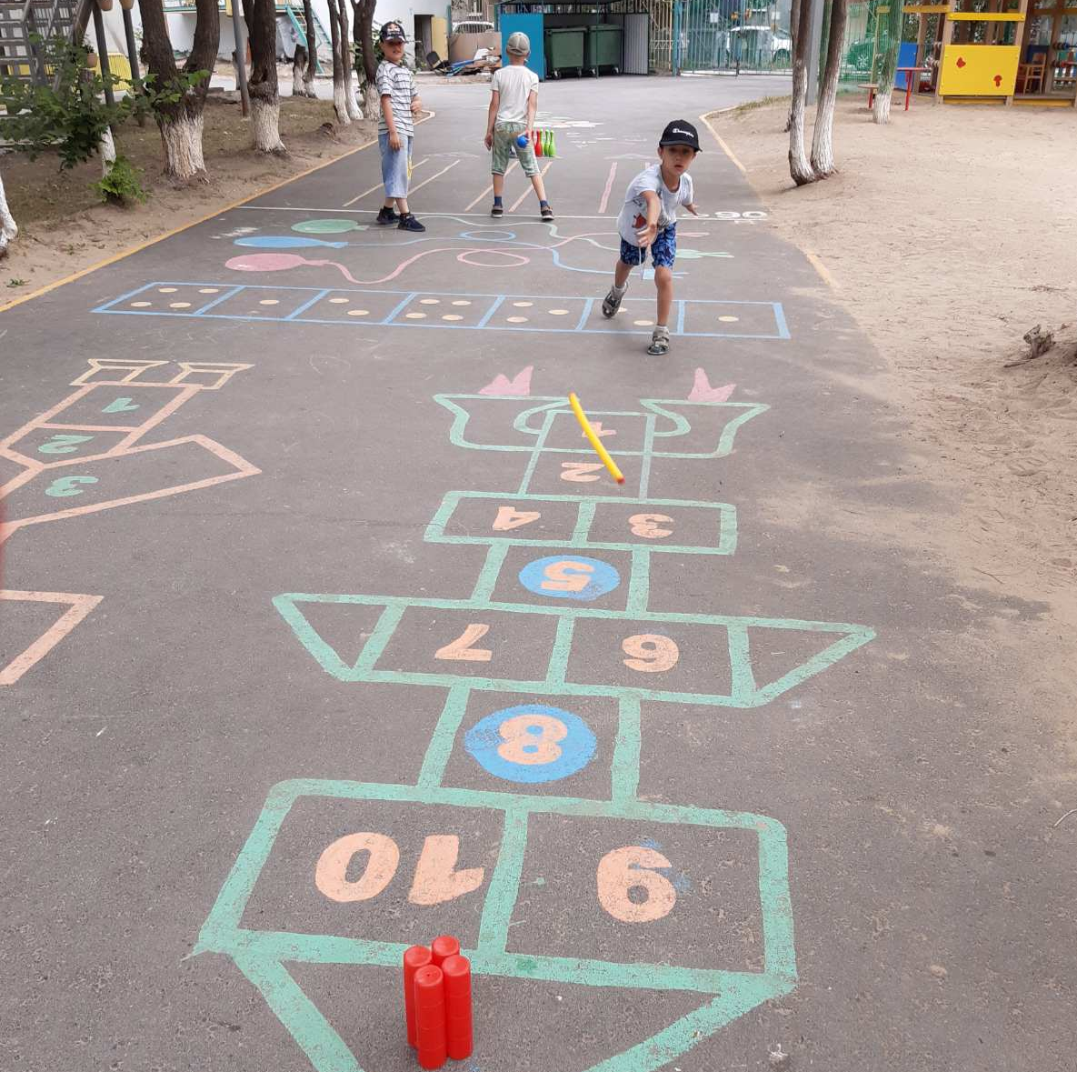

Slide 7
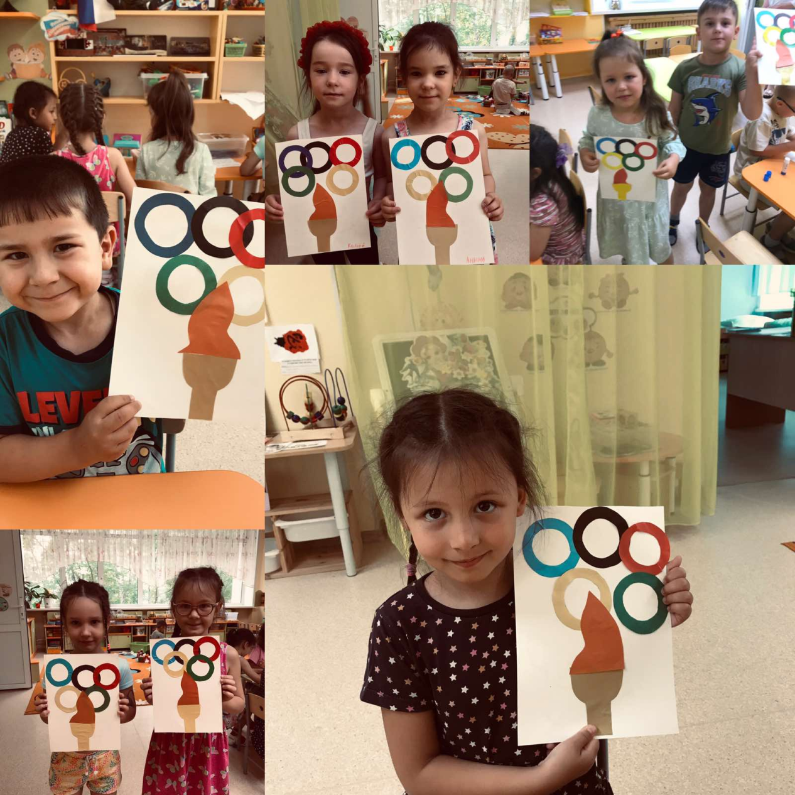
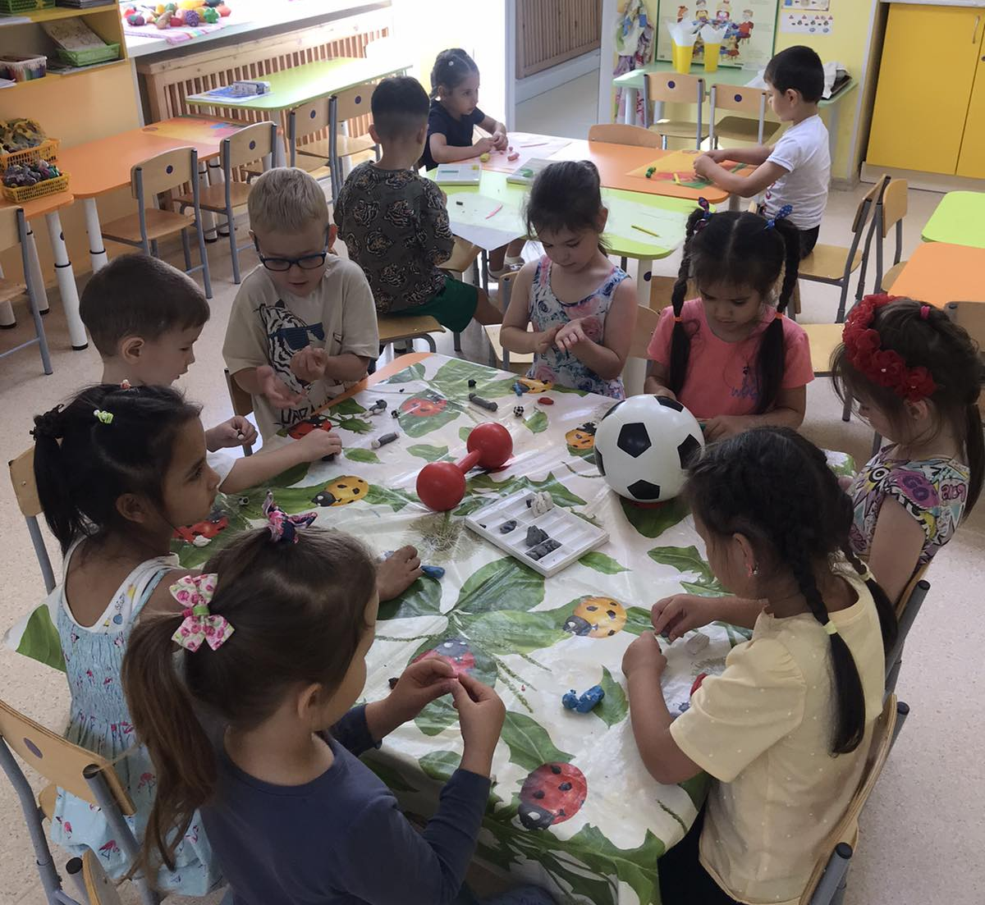

Slide 8
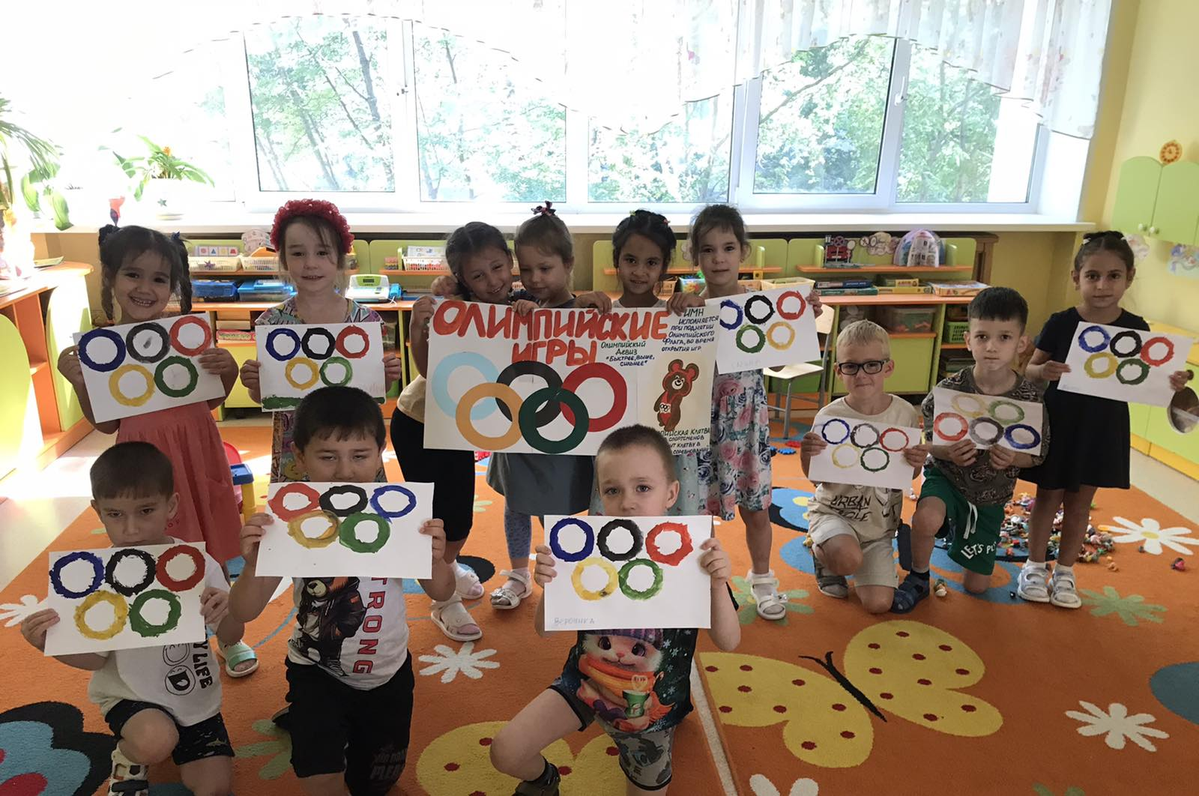

Slide 9



